Slide 1

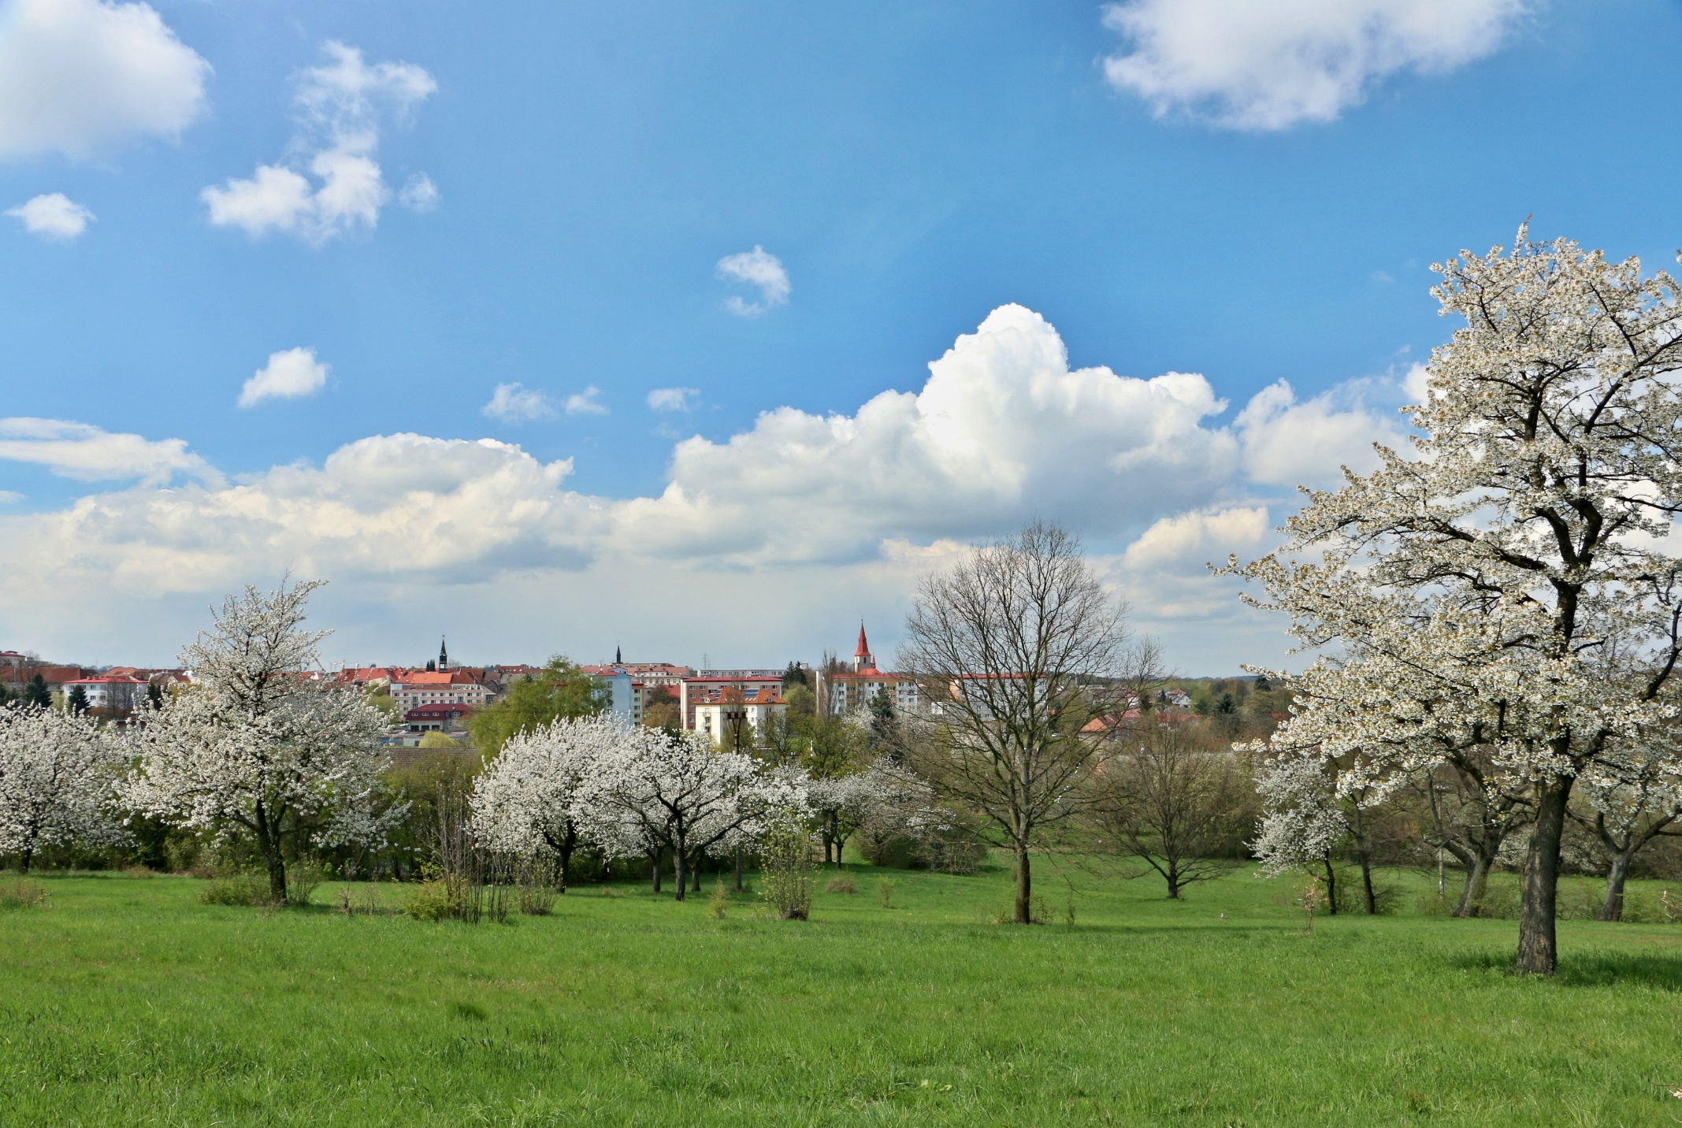
ODVOZNÝ SYSTÉM
ZHODNOCENÍ SOUČASNÉHO STAVU ODVOZNÉHO SYSTÉMU VE MĚSTĚ CHOTĚBOŘ

Slide 2
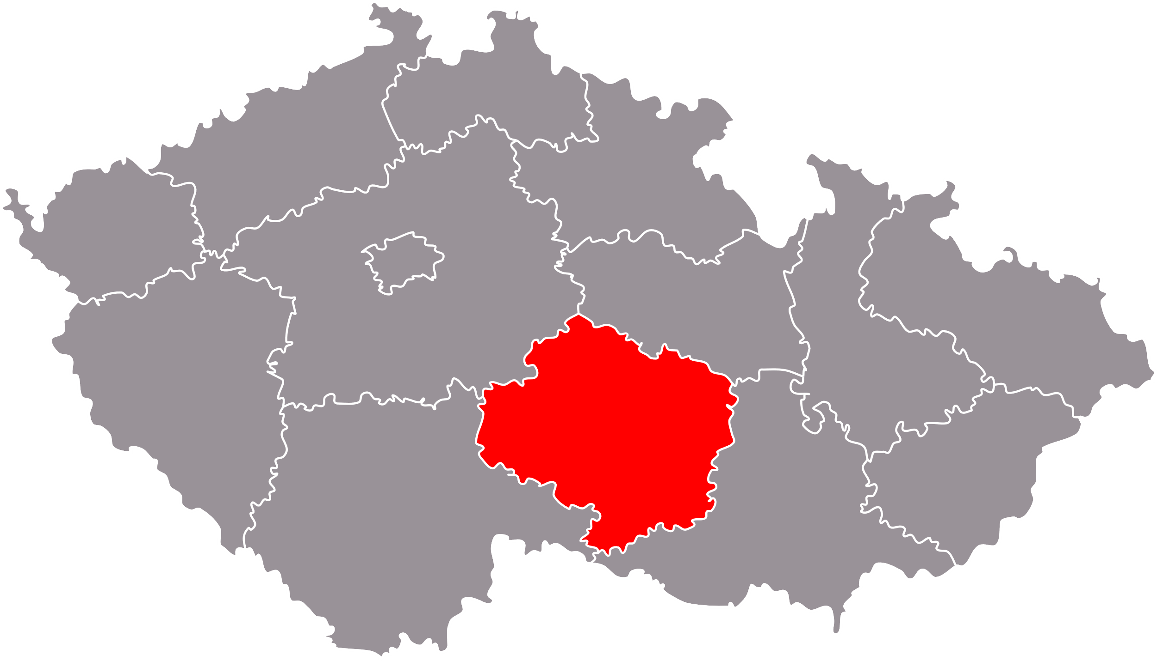
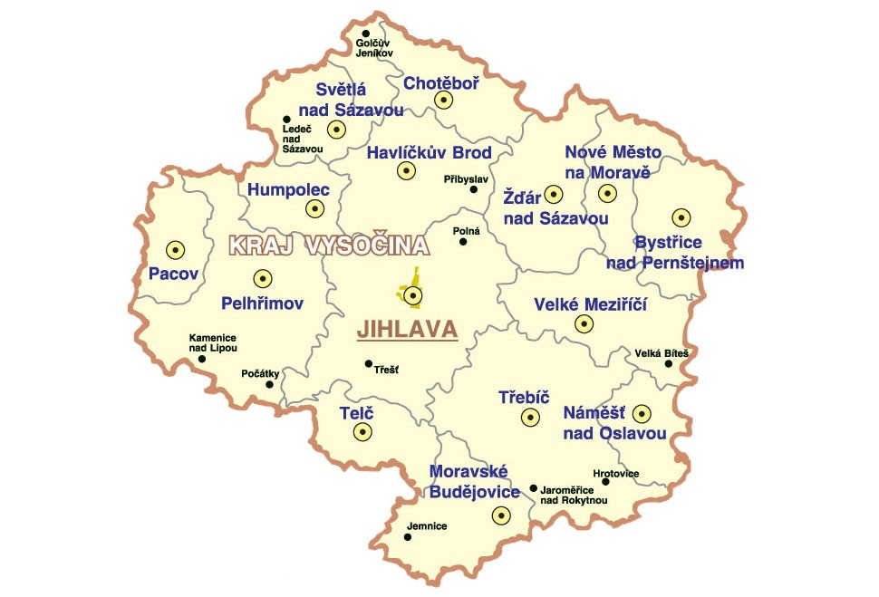
CHOTĚBOŘ
Kraj Vysočina – okres Havlíčkův Brod – ORP Chotěboř
rozloha města 54,05km²
celkem 8 místních částí
(Bílek, Dobkov, Klouzovy, Počátky,
Příjemky, Rankov, Střížov, Svinný)
9103 obyvatel (k 1.1.2021)

Slide 3
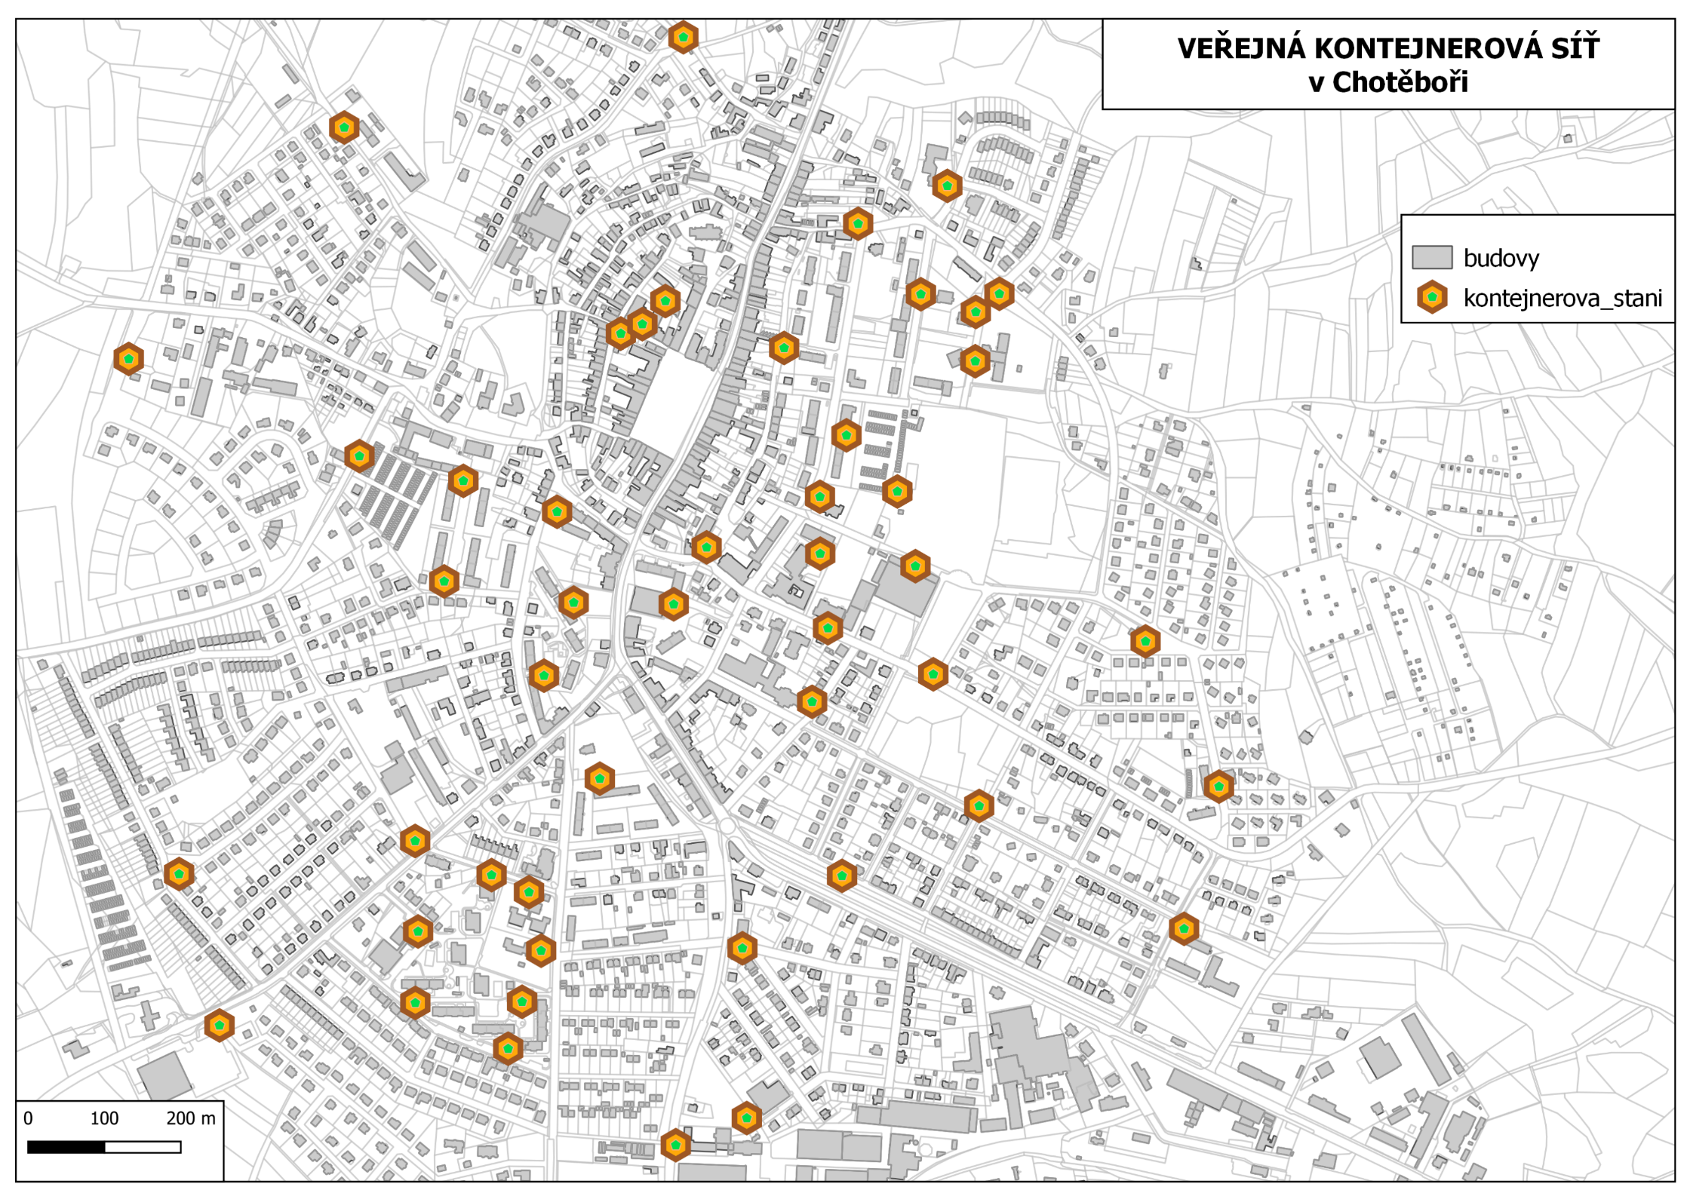
SOUČASNÝ SYSTÉM
ODPADOVÉHO HOSPODÁŘSTVÍ
57 kontejnerových hnízd 453 veřejně dostupných kontejnerů
 | plast | papír | sklo čiré | Sklo barevné | bioodpad
počet kusů | 108 | 93 | 43 | 42 | 111
 | elektro | textil | kovy | oleje a tuky
počet kusů | 3 | 10 | 28 | 15
DTD | plast | papír | bioodpad
počet kusů | 999 | 560 | 741
evidence svozu separovaného odpadu z veřejné sítě dle čárových kódu od roku 2013

Slide 4
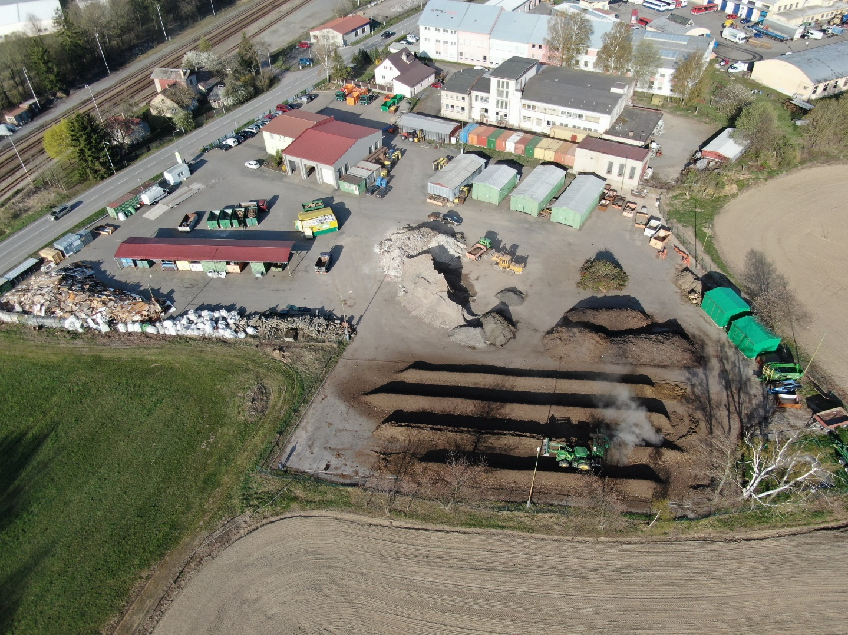

SOUČASNÝ SYSTÉM
ODPADOVÉHO HOSPODÁŘSTVÍ
TECHNICKÁ A LESNÍ SPRÁVA CHOTĚBOŘ s.r.o. (TELES)
100% vlastník město Chotěboř
sběrný dvůr + kompostárna
            svoz odpadu, provoz sběrného dvora, skládky, kompostárny,
            údržba veř. zeleně, letní a zimní údržba, správa zimního stadionu a hřbitovů
skládka komunálního odpadu
  poslední 4. etapa – rok 2030 celková kapacita etapy 146 000 m³
školní sběry (papír + kovy)

Slide 5
PODUKCE SKO A JEHO VYBRANÝCH SLOŽEK (v kg/ ob.)
DRUH ODPADU | 2016 | 2017 | 2018 | 2019 | 2020
komunální odpad | 230,52 | 250,07 | 195,91 | 135,34 | 138,20
velkoobjemový odpad | - | - | - | 92,37 | 117,11
plast | 14,54 | 15,14 | 16,03 | 19,06 | 21,92
papír | 13,05 | 14,26 | 14,82 | 18,44 | 23,14
bioodpad | 46,73 | 43,86 | 47,14 | 71,24 | 85,14
kovy | 0,21 | 0,22 | 0,32 | 0,54 | 0,76
sklo čiré | 7,36 | 7,16 | 7,43 | 8,41 | 8,45
sklo barevné | 4,11 | 4,70 | 4,54 | 5,13 | 5,61

Slide 6
NÁKLADY NA ODPADOVÉ HOSPODÁŘSTVÍ MĚSTA
PŘÍJMY 2018 |  |  |  |  | VÝDAJE 2018
Poplatek od občanů |  | 3 923 269 Kč |  | 2 206 535 Kč | separovaný odpad - veřejná stanoviště
Příjem za uložení odpadu na skládku |  | 1 672 444 Kč |  |  | 1 241 990 Kč | plast
Kolektivní systémy |  | 1 337 765 Kč |  |  | 850 025 Kč | papír
Elektrowin a.s | 79 606 Kč |  |  |  | 102 933 Kč | sklo
EKO-KOM a.s | 1 227 356 Kč |  |  |  | 11 587 Kč | kov
Asekol a.s | 30 803 Kč |  |  |  | 7 865 Kč | jedlé tuky a oleje
TextilEco a.s. (kont. na použitý textil) |  | 12 100 Kč |  | 533 688 Kč | Bioodpad
 |  |  |  | 2 334 995 Kč | Sběrný dvůr
 |  |  |  |  | 429 683 Kč | kompostárna
 |  |  |  |  | 306 850 Kč | odpad od občanů ve SD
 |  |  |  |  | 184 401 Kč | nebezpečný odpad od občanů
 |  |  |  |  | 102 983 Kč | objemný odpad
 |  |  |  |  | 1 066 464 Kč | provoz SD
 |  |  |  |  | 244 614 Kč | další náklady
 |  |  |  |  |  | (odvoz vánočních stromků, úklid stanovišť atd.)
 |  |  |  | 1 375 077 Kč | Skládka Lapíkov
 |  |  |  |  | uložení odpadu na skládku
 |  |  |  |  | (uliční smetky, směsný komunální odpad, odpad ze hřbitova, výkopová zemina)
 |  |  |  | 2 728 296 Kč |  | svoz odpadu
 |  |  |  |  | 2 269 117 Kč | svoz komunálního odpadu
 |  |  |  |  | 191 551 Kč | velkoobjemové kontejnery
 |  |  |  |  | 66 410 Kč | městské nádoby na kom. odpad
 |  |  |  |  | 201 218 Kč | vývoz odpadkových košů
CELKEM |  | 6 945 578 Kč |  | 9 178 591 Kč | CELKEM
PŘÍJMY 2020 |  |  |  |  | VÝDAJE 2020
Poplatek od občanů |  | 3 831 000 Kč |  | 2 822 274 Kč | separovaný odpad - veřejná stanoviště
Příjem za uložení odpadu na skládku |  | 2 460 901 Kč |  |  | 1 783 065 Kč | plast
Kolektivní systémy |  | 1 763 358 Kč |  |  | 919 900 Kč | papír
Elektrowin a.s | 128 019 Kč |  |  |  | 97 212 Kč | sklo
EKO-KOM a.s | 1 624 665 Kč |  |  |  | 22 097 Kč | kov
Asekol a.s | 10 674 Kč |  |  |  | 7 865 Kč | jedlé tuky a oleje
TextilEco a.s. (kont. na použitý textil) |  | 12 100 Kč |  | 1 331 172 Kč | Bioodpad
 |  |  |  | 2 463 222 Kč | Sběrný dvůr
 |  |  |  |  | 514 752 Kč | kompostárna
 |  |  |  |  | 292 189 Kč | odpad od občanů ve SD
 |  |  |  |  | 190 208 Kč | nebezpečný odpad od občanů
 |  |  |  |  | 125 400 Kč | objemný odpad
 |  |  |  |  | 1 066 464 Kč | provoz SD
 |  |  |  |  | 274 210 Kč | další náklady
 |  |  |  |  | (odvoz vánočních stromků,úklid stanovišť,likvidace dřevního odpadu)
 |  |  |  | 1 470 705 Kč | Skládka Lapíkov
 |  |  |  |  | uložení odpadu na skládku
 |  |  |  |  | (uliční smetky, směsný komunální odpad, odpad ze hřbitova, výkopová zemina)
 |  |  |  | 1 489 406 Kč |  | svoz odpadu
 |  |  |  |  | 1 075 363 Kč | svoz komunálního odpadu
 |  |  |  |  | 166 566 Kč | velkoobjemové kontejnery
 |  |  |  |  | 81 181 Kč | městské nádoby na kom. odpad
 |  |  |  |  | 166 296 Kč | vývoz odpadkových košů
CELKEM |  | 8 067 358 Kč |  | 9 576 780 Kč | CELKEM
Poplatek na obyvatele = 456 Kč / osoba
Děti = 228 Kč/ osoba
Senioři 75+ = zdarma
Poplatek na obyvatele = 435 Kč / osoba

Slide 7
DŮVODY A CÍLE
ZAVEDENÍ INDIVIDUÁLNÍHO SBĚRU
  DŮVODY
  velké množství směsného komunálního odpadu
  plánované legislativní změny
  (zákaz skládkování, zvýšení skládkovacího poplatku)
  CÍLE
  zvýšení množství využitelných složek odpadu
  snížení množství směsného komunálního odpadu
  zvýšení komfortu obyvatel v třídění odpadu
  - zaměření se na obyvatele místních částí

Slide 8
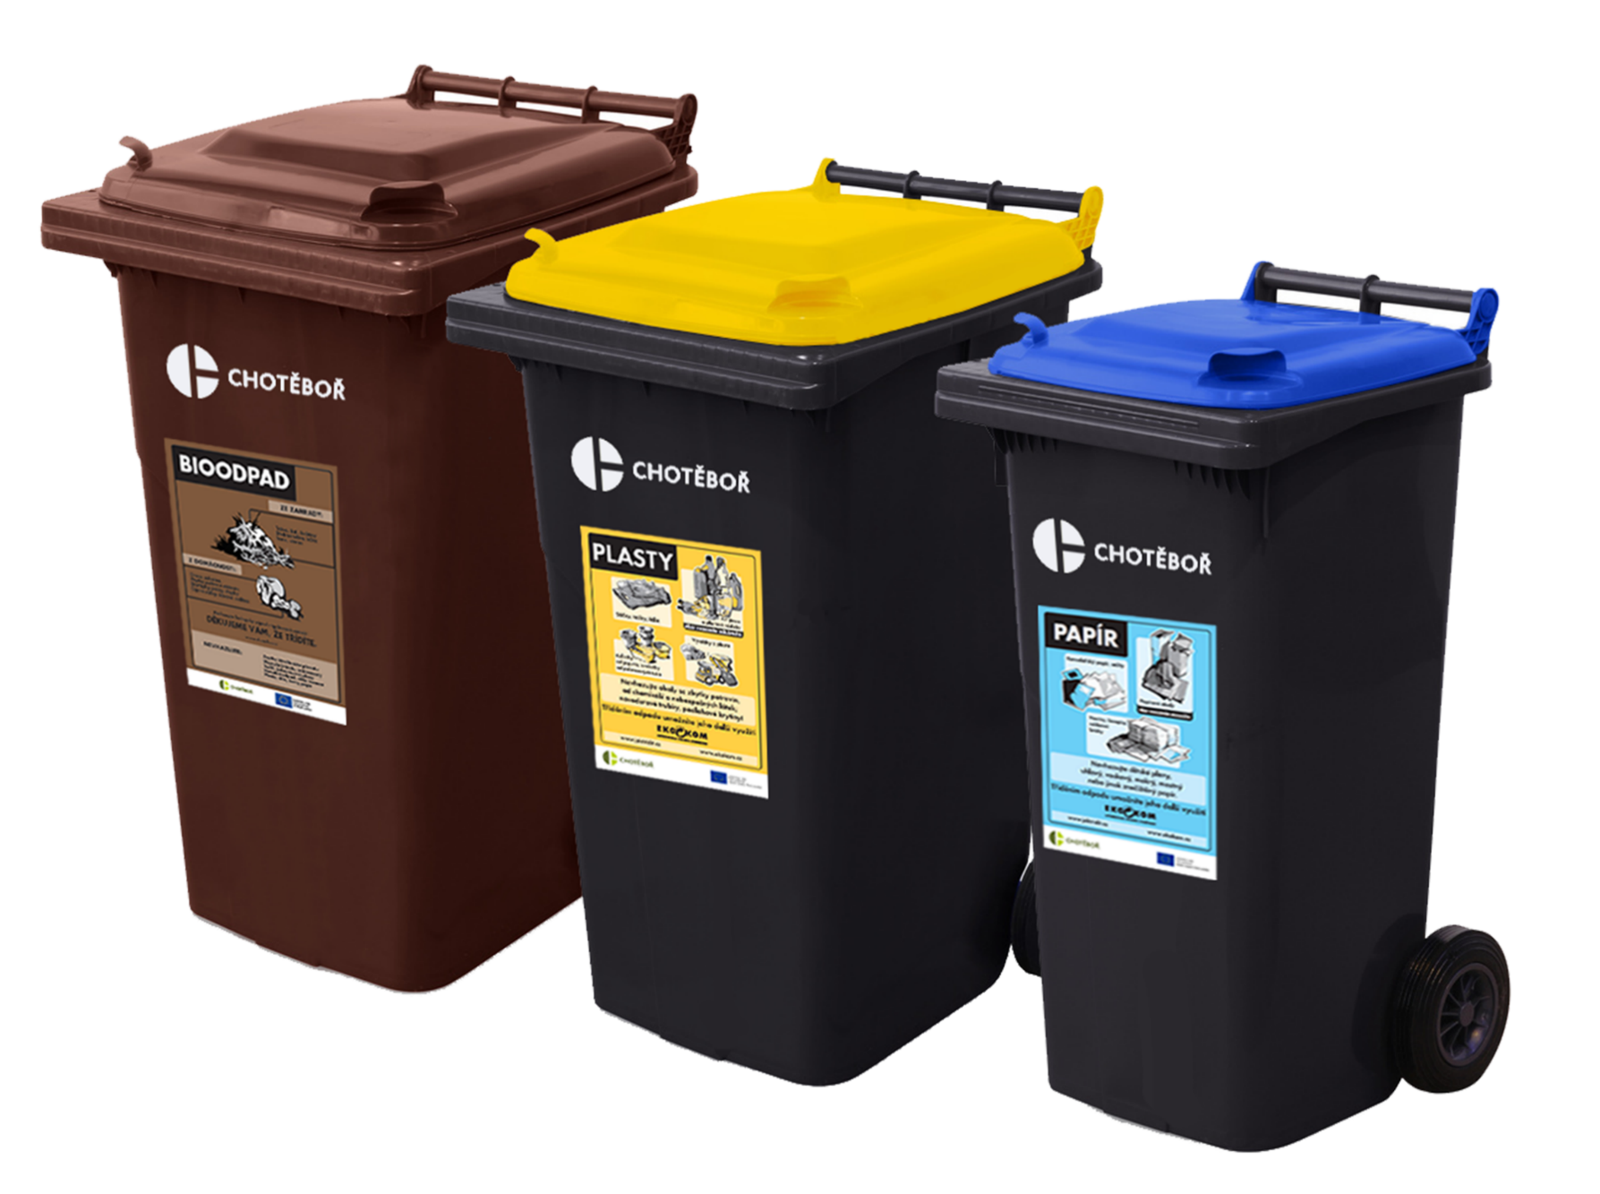
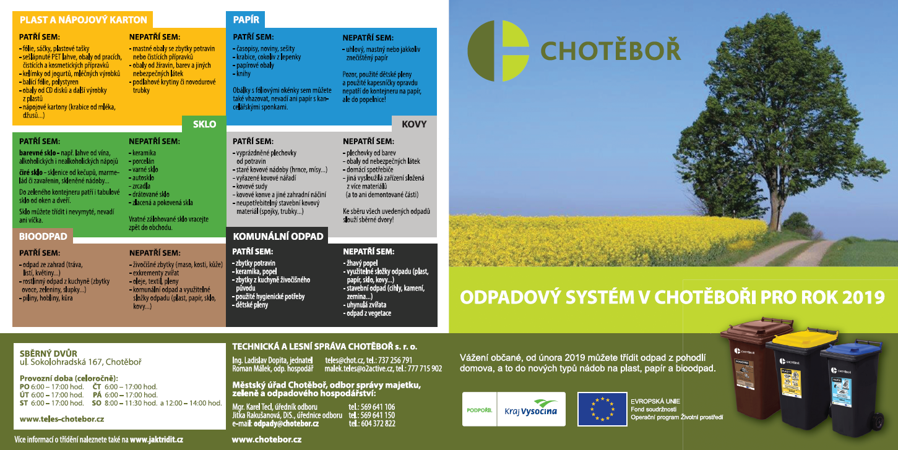
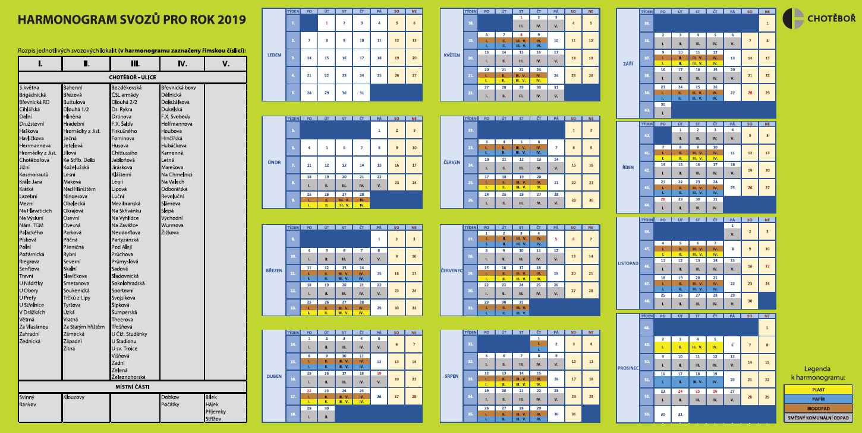
DOOR – TO – DOOR zavádění systému
pořízení nádob:
  – 1000 ks nádob na bioodpad o objemu 240 litrů
  – 1000 ks nádob na plast o objemu 240 litrů
  – 500 ks nádob na papír o objemu 120 litrů
Harmonogram svozu pro občany města

Slide 9
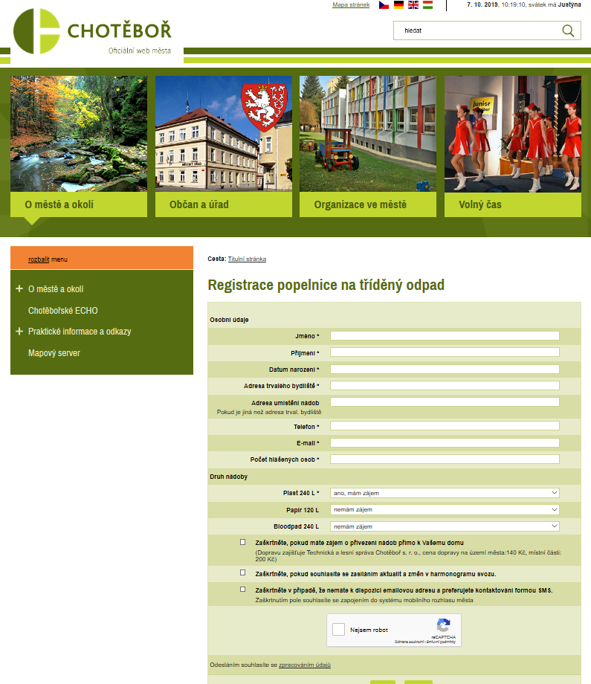
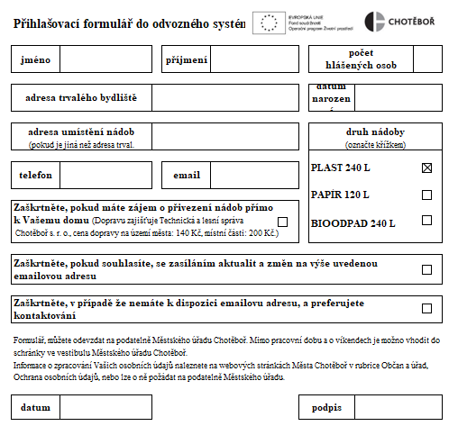
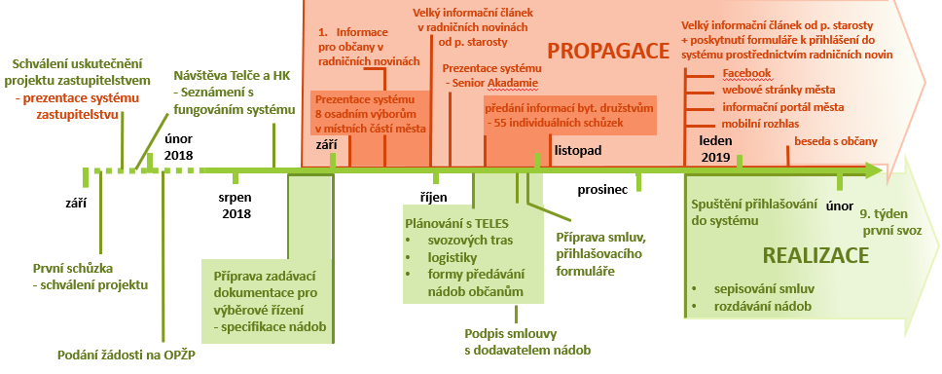
DOOR – TO – DOOR zavádění systému
únor 2018 – podání žádosti
návštěva měst s již zavedeným systémem (Hradec Králové, Telč)
srpen 2018 – uspění v žádosti o dotaci z 69. výzvy Operačního programu Životní prostředí v celkové výši 2,5 mil. Kč
– celkové odhadované náklady cca 3 mil. kč
příprava zadávací dokumentace pro výběrové řízení na dodavatele nádob
(specifika nádob – certifikace, hmotnost,
nosnost, materiál)
plánování svozových tras, logistiky,
smluvní podmínky svozu odpadů,
formy přihlášení a předávání nádob občanům

Slide 10
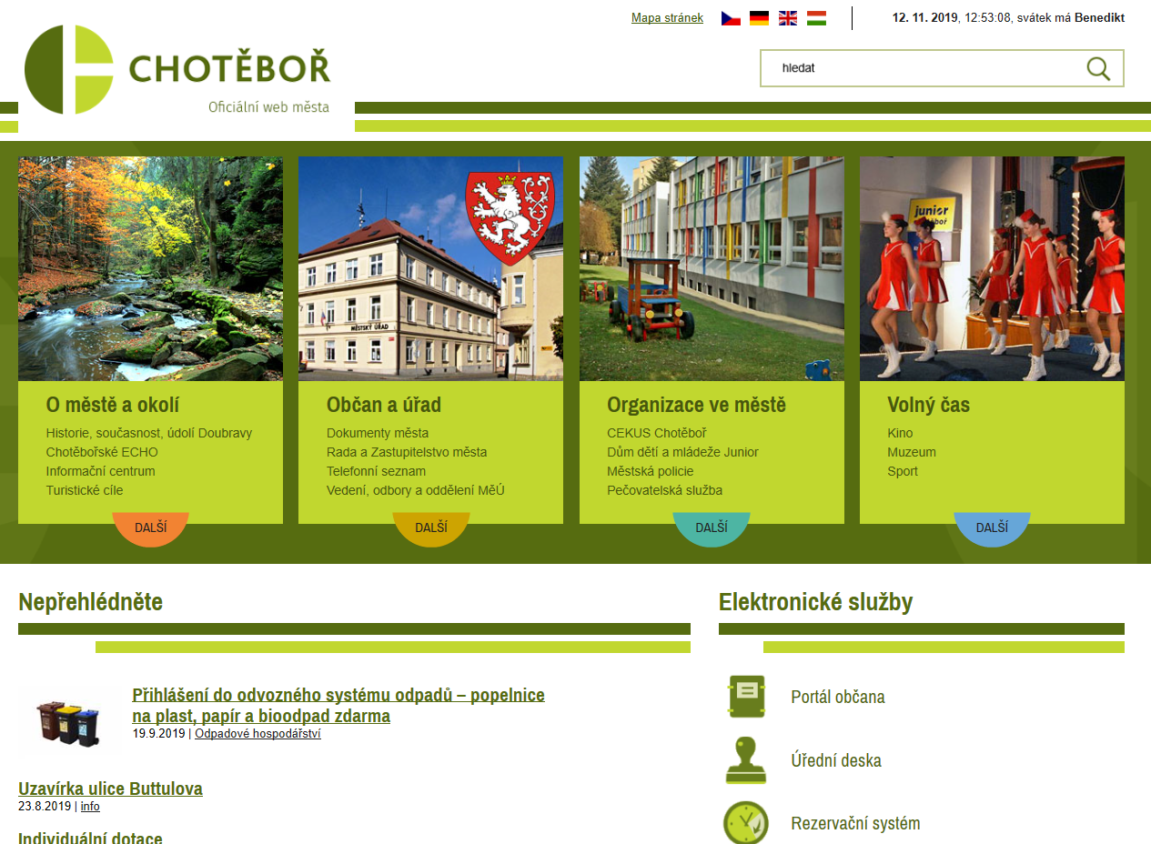
DOOR – TO – DOOR zavádění systému

Slide 11
DOOR – TO – DOOR propagace
hlavní komunikační kanály s obyvateli města – (Chotěbořské Echo, FB, web města)
srpen 2018 – 1. informační článek v Chotěbořském Echu
říjen 2018 – veřejná prezentace občanům v místních částech města
– velký informační článek v Chotěbořském Echu
– prezentace odpadového systému města a nově zaváděného systému v Senior Akademii
listopad / prosinec 2018 – předávání informací bytovým družstvům – 55 individuálních schůzek
propagační video vedení města
2x reportáž v České Televizi – události v regionu / článek na idnes.cz
Notes:
Vložit video

Slide 12
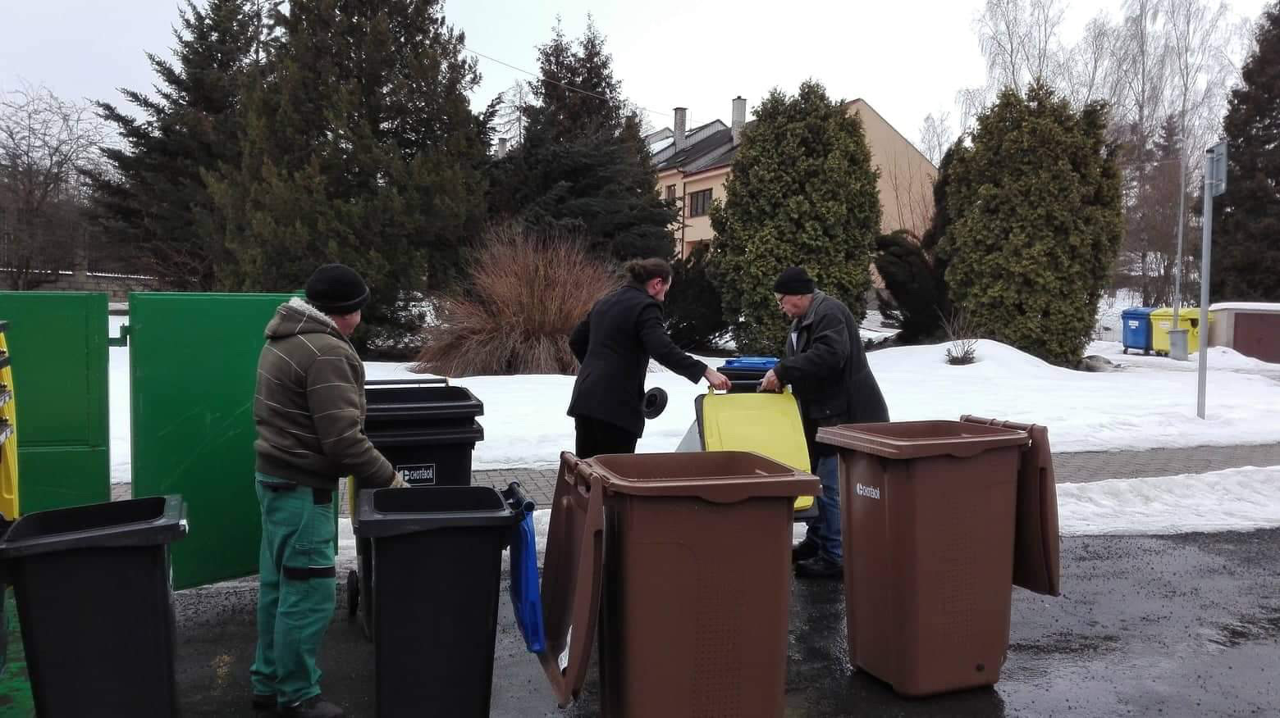
DOOR – TO – DOOR realizace
prosinec 2018 – start přihlašování
leden 2019 – změna frekvence svozu z 1x za týden na 1x za 14 dní
– rozdávání nádob na základě přihlášky - 2x týdně
– beseda s obyvateli města + livestream na FB
– vytvoření informačního emailu pro veřejnost:
odpady@chotebor.cz
únor 2019 – první svoz
– rozvoz nádob pro obyvatele místních částí
rozdána více jak polovina nádob

Slide 13
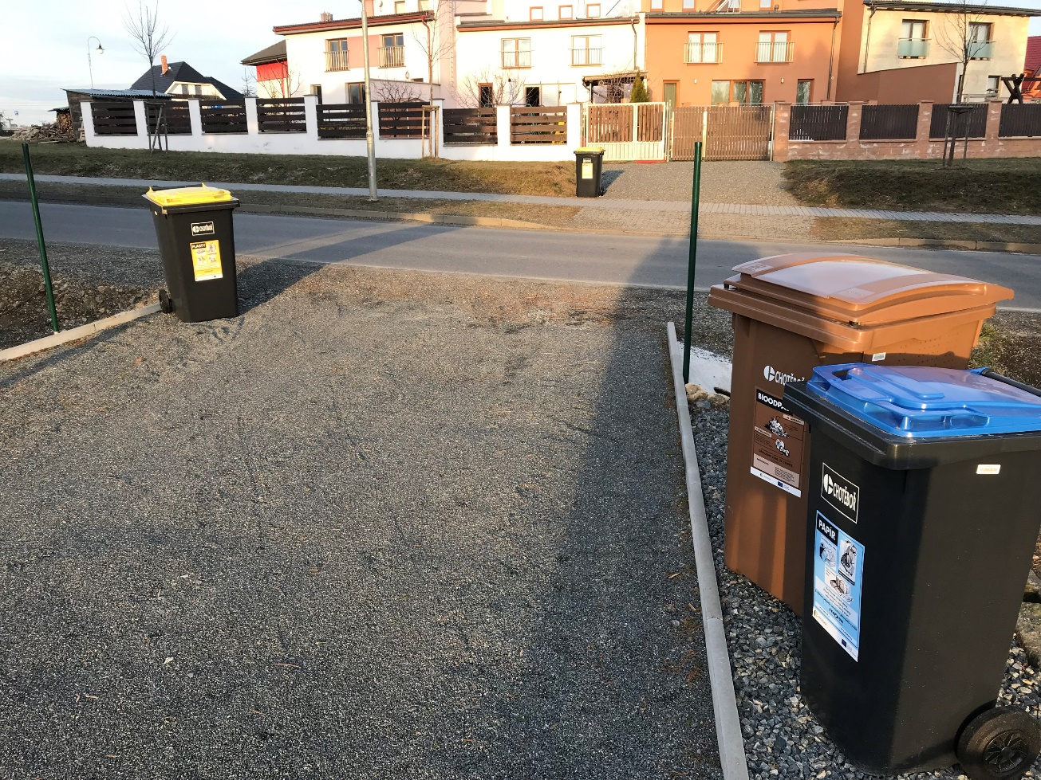
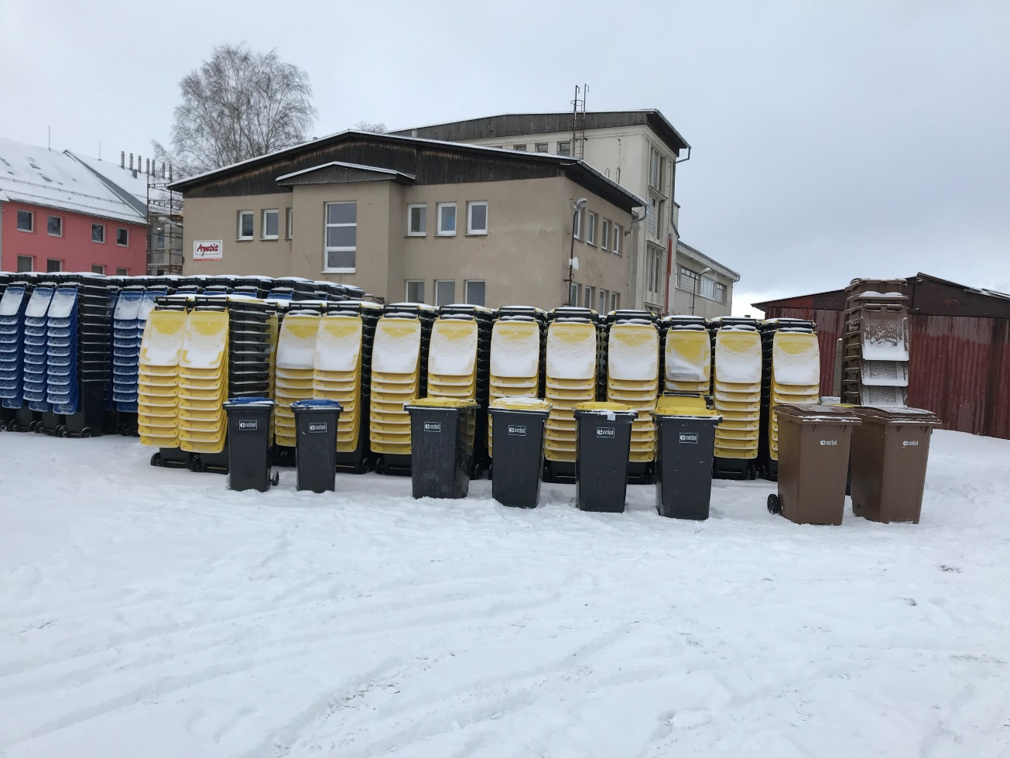
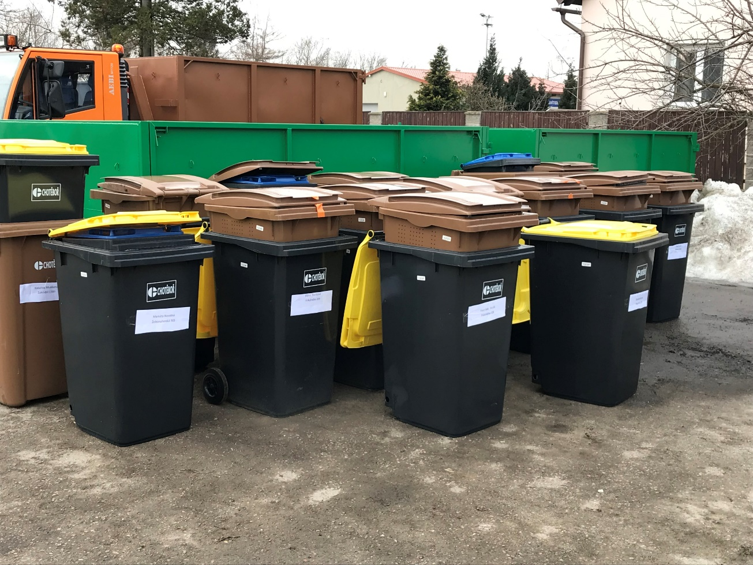
DOOR – TO – DOOR realizace

Slide 14
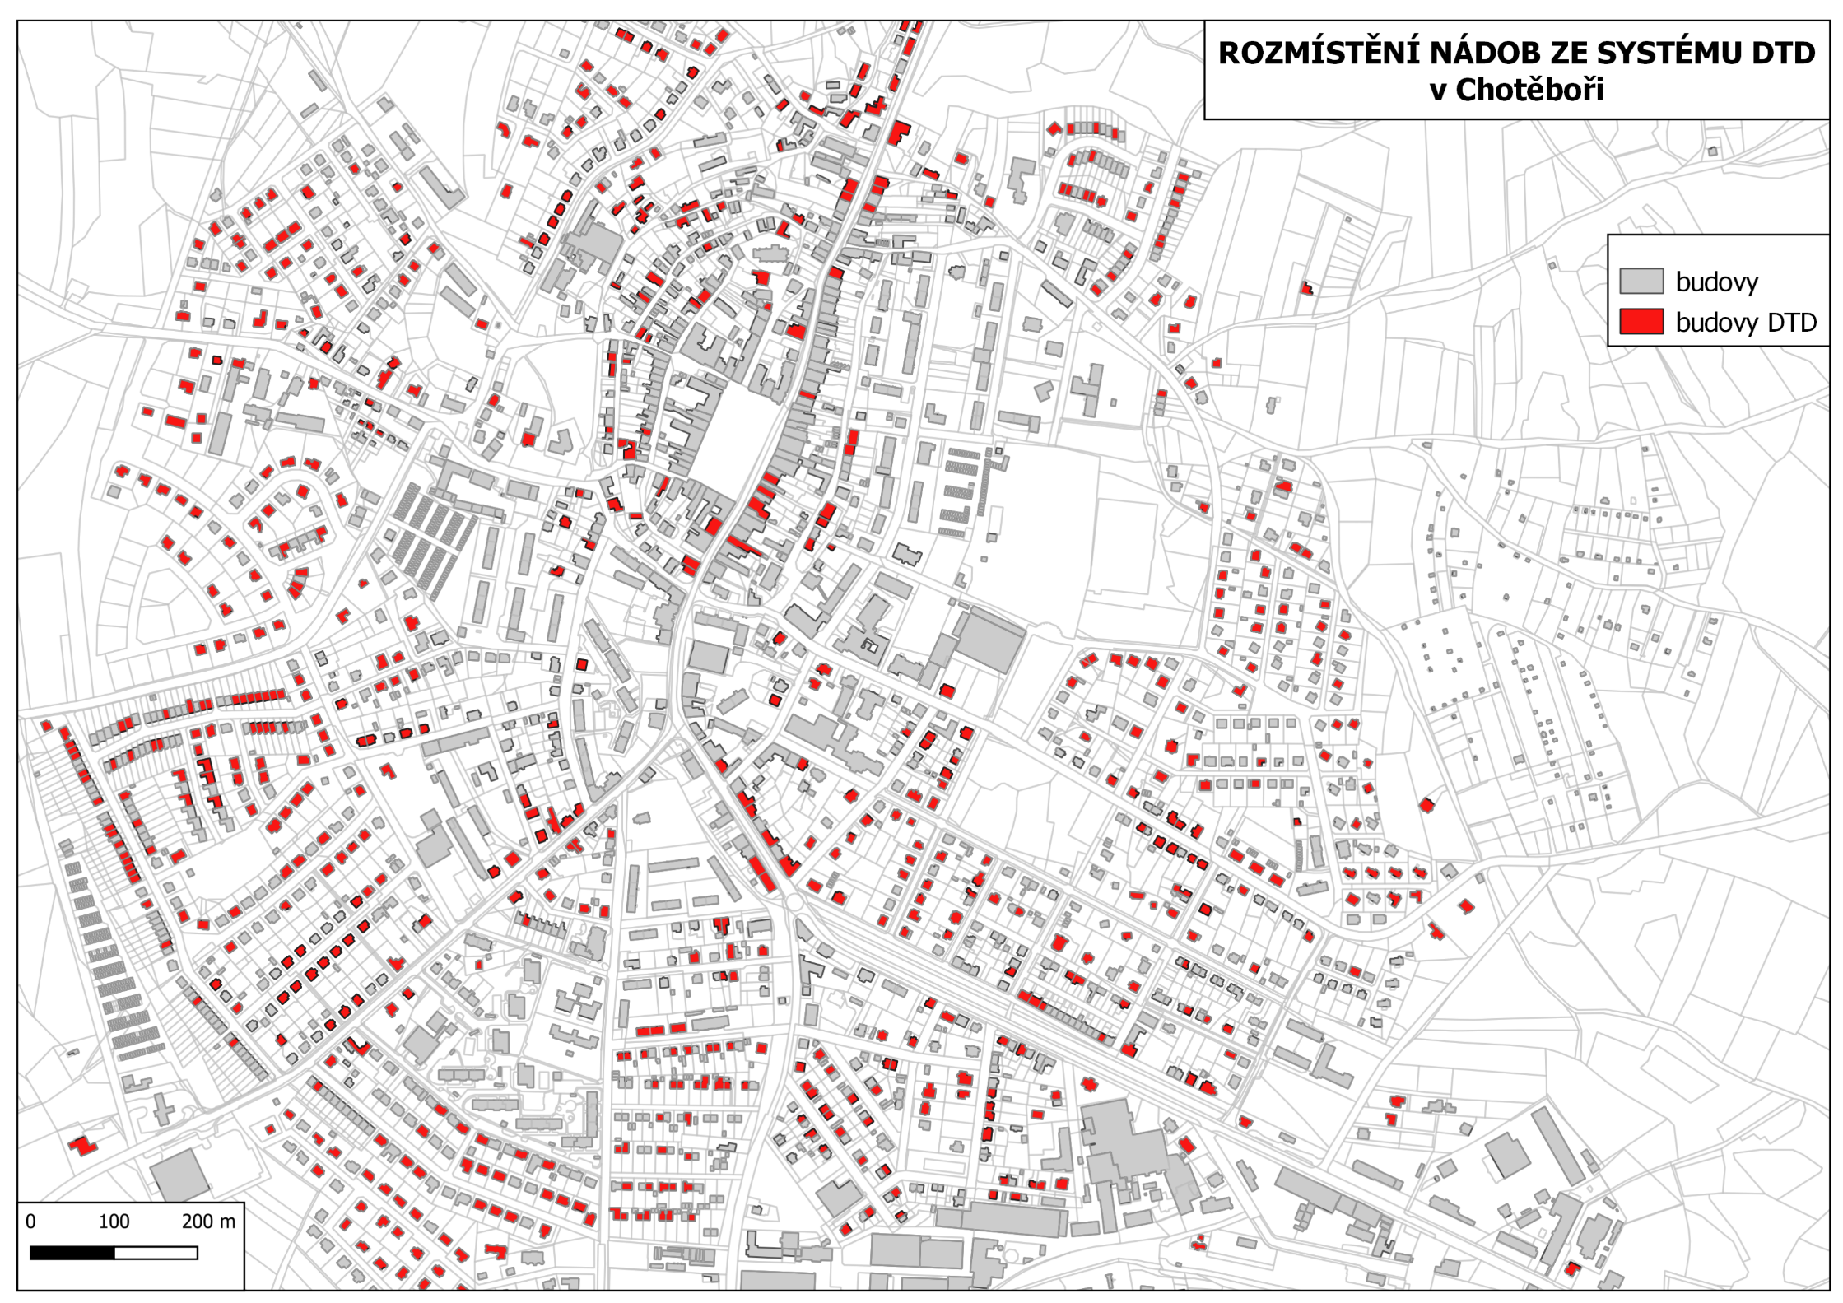
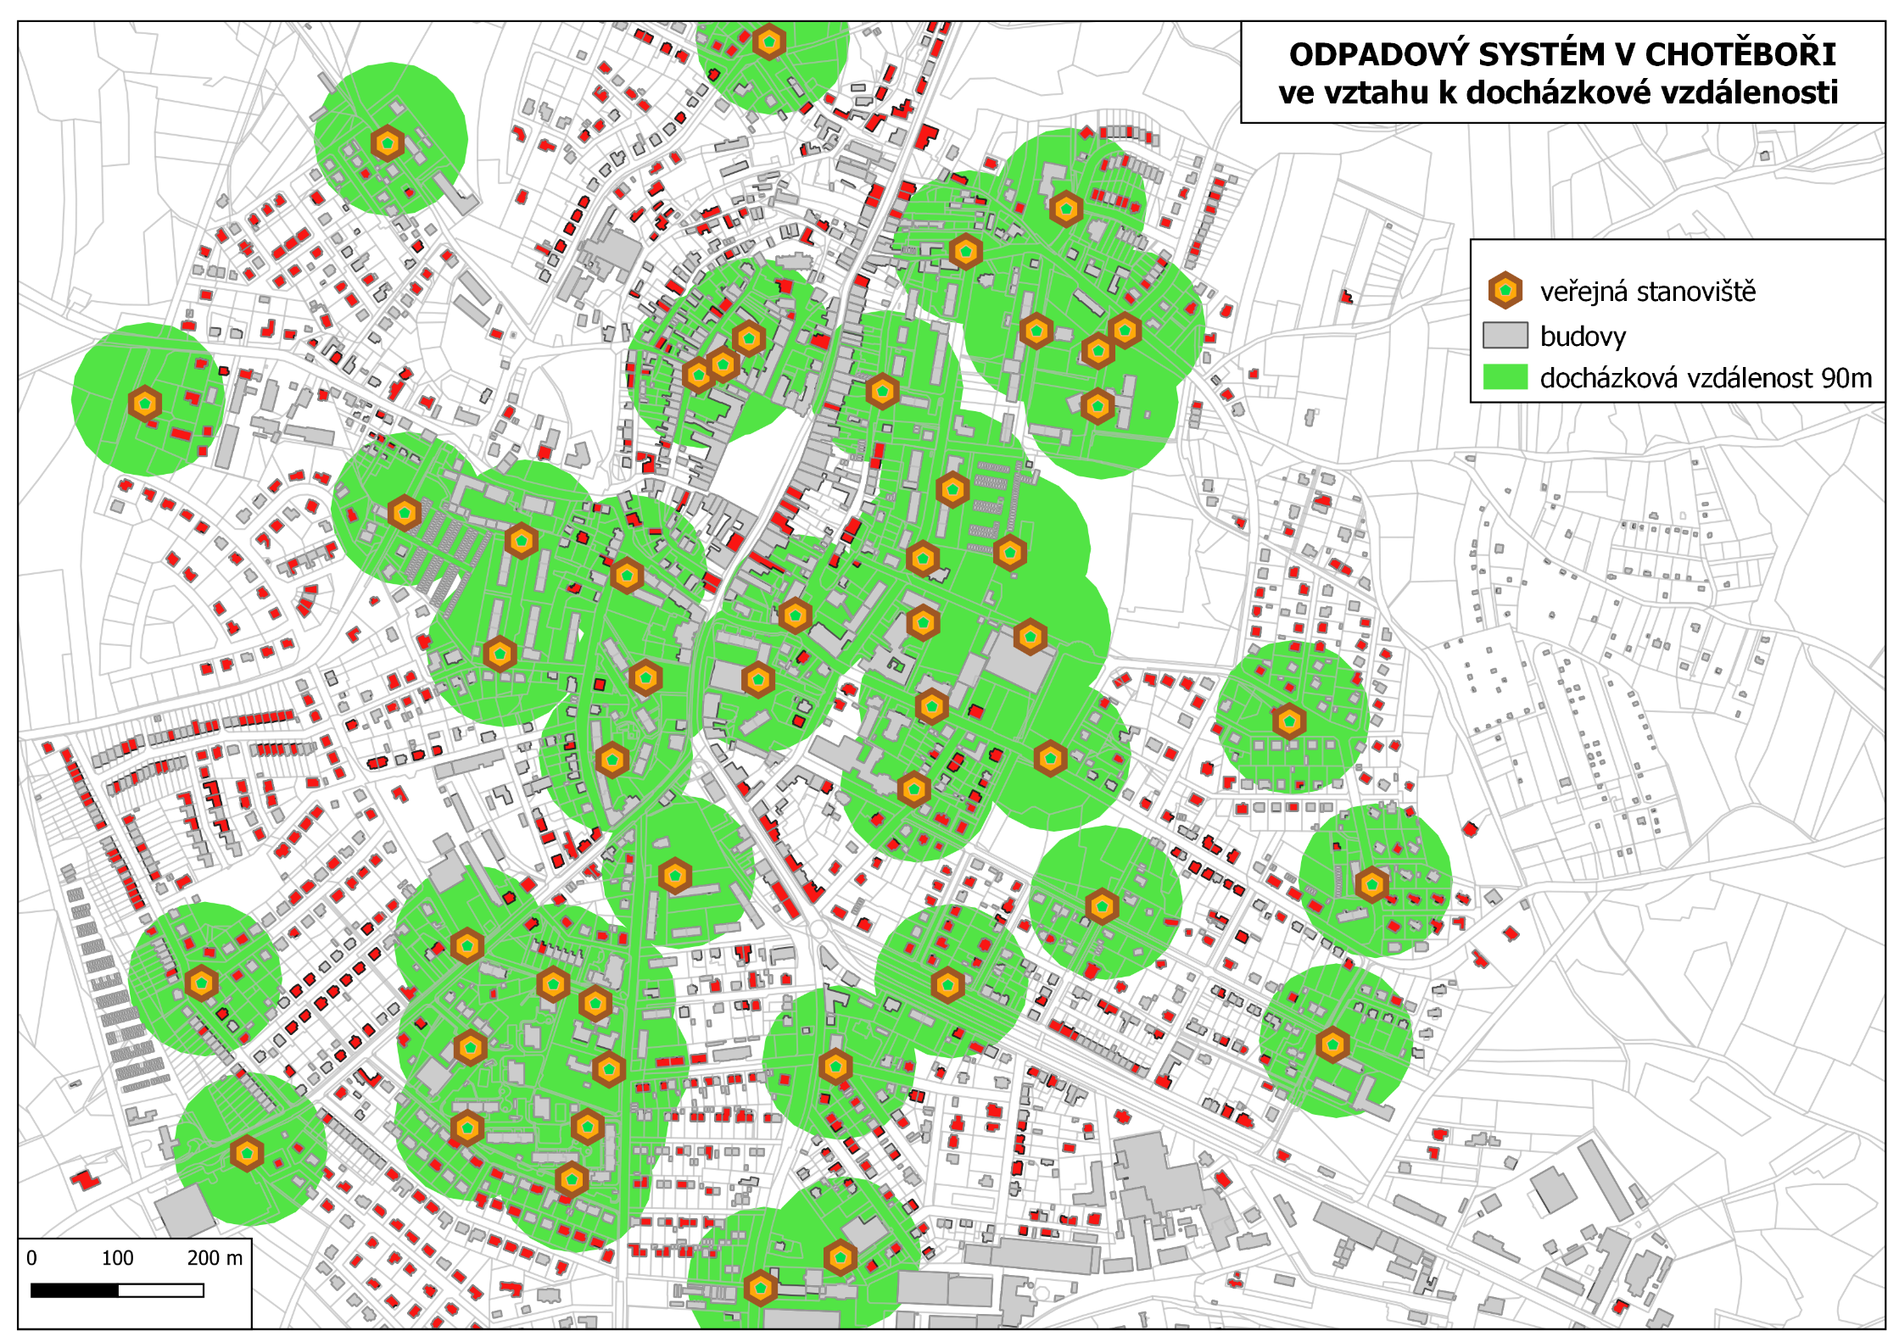
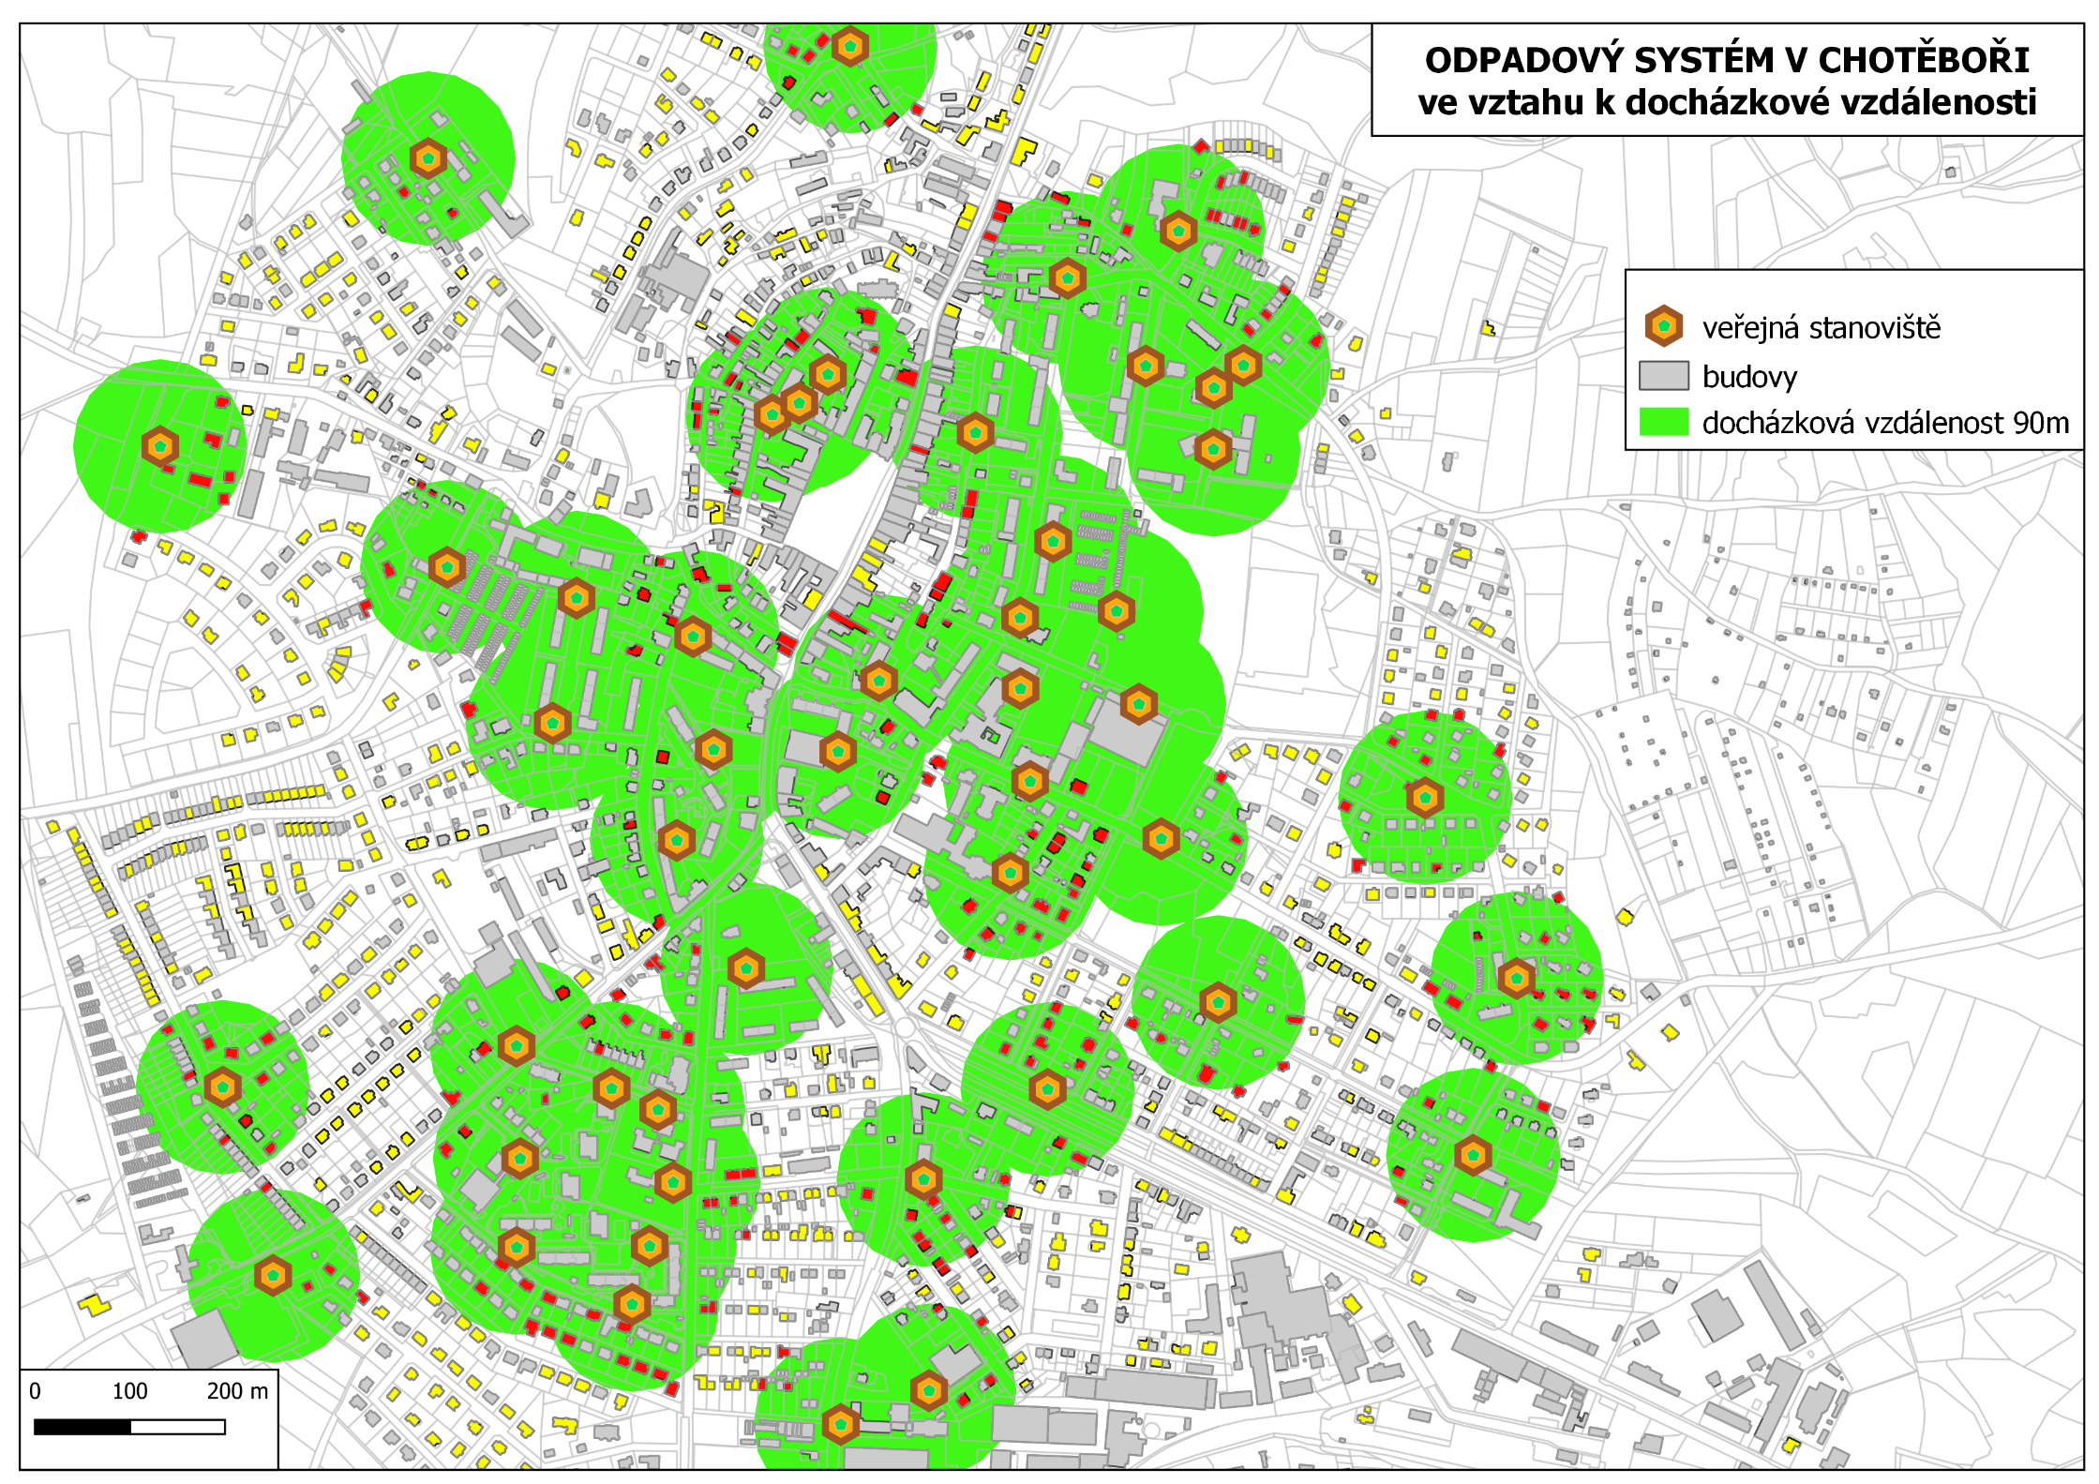
DOOR – TO – DOOR
lokalizace a dostupnost
  k 13.11. 2019 – rozmístěno celkem 2059 ks nádob
    PLAST – 904 / 1000 ks
    PAPÍR – 500 / 500 ks
    BIOODPAD – 654 / 1000 ks
  k 14.10. 2021 – rozmístěno celkem 2300 ks nádob
    PLAST – 999 / 1000 ks
    PAPÍR – 560 / 560 ks
    BIOODPAD – 741 / 1000 ks
  Město
  70% využití nad docházkovou vzdálenost do 90m
  Místní části
  82 % využití nad docházkovou vzdálenost do 90m

Slide 15
DOOR – TO – DOOR
dosavadní výsledky – EFEKTIVITA SYSTÉMU
DTD a změna frekvence svozu
KOMODITA | změna frekvence | DTD | CELKEM
PLAST | +7% | +21% | +28%
PAPÍR | +21% | +9% | +30%
BIOODPAD | +23% | +27% | +50%
SKLO | +17% |  | +17%
KOVY | +62% |  | +62%
 | změna frekvence + DTD | CELKEM
směsný komunální odpad | - 28% | -25%
objemný odpad | +3%
množství komunální odpadu
na obyvatele
2018 – 196 kg/ob.
2020 – 138 kg/ob.

Slide 16
DOOR – TO – DOOR
dosavadní výsledky – EKONOMIKA SYSTÉMU
2018 - 2020 (s DTD, změna frekvence svozu)
KOMODITA | NÁKLADY CELKEM
separovaný odpad + bioodpad | +37% | - zavedení DTD + navýšení počtu kontejnerů
směsný komunální odpad | -41 % | - změna frekvence svozu
 | VÝNOSY CELKEM
EKO – KOM a.s. | + 15 % | - nárůst produkce využitelných odpadů
CELKOVÉ NÁKLADY MĚSTA CHOTĚBOŘ | + 2 %

Slide 17
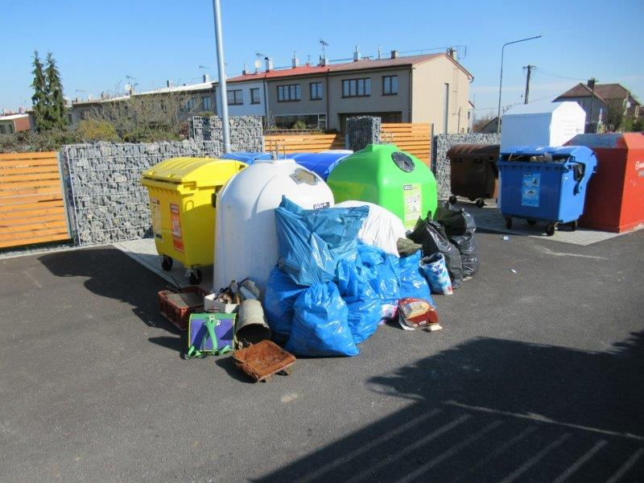
DOOR – TO – DOOR
problémy a důsledky systému
změna již zaběhnutého svozového harmonogramu
v počátku zavádění systému přeplněné veřejné kontejnery
kontroly živnostníků a jejich provozoven
nepřipravenost bytových družstev a společenství vlastníků – nedostatek kapacit na SKO
přeplněná stanoviště na SKO

Slide 18
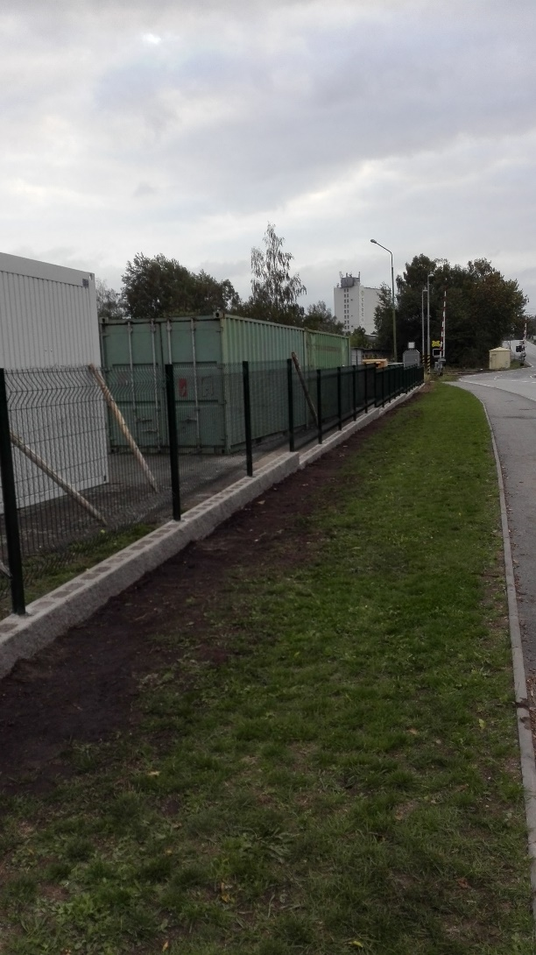
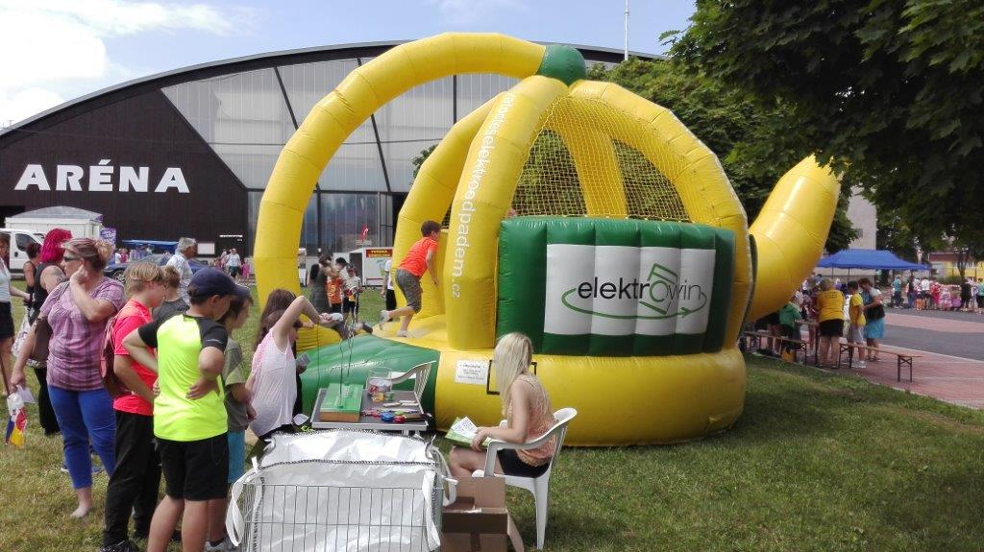
SOUČASNÝ SYSTÉM
ODPADOVÉHO HOSPODÁŘSTVÍ
MOTIVAČNÍ PROGRAM ELEKTROWIN
dětské dny
oprava plotu u sběrného dvora
nájezdové plošiny
ruční hydraulický zvedač
kamerový systém na sběrném dvoře

Slide 19
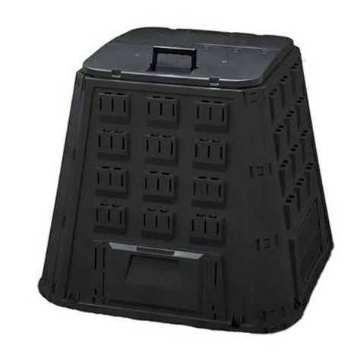

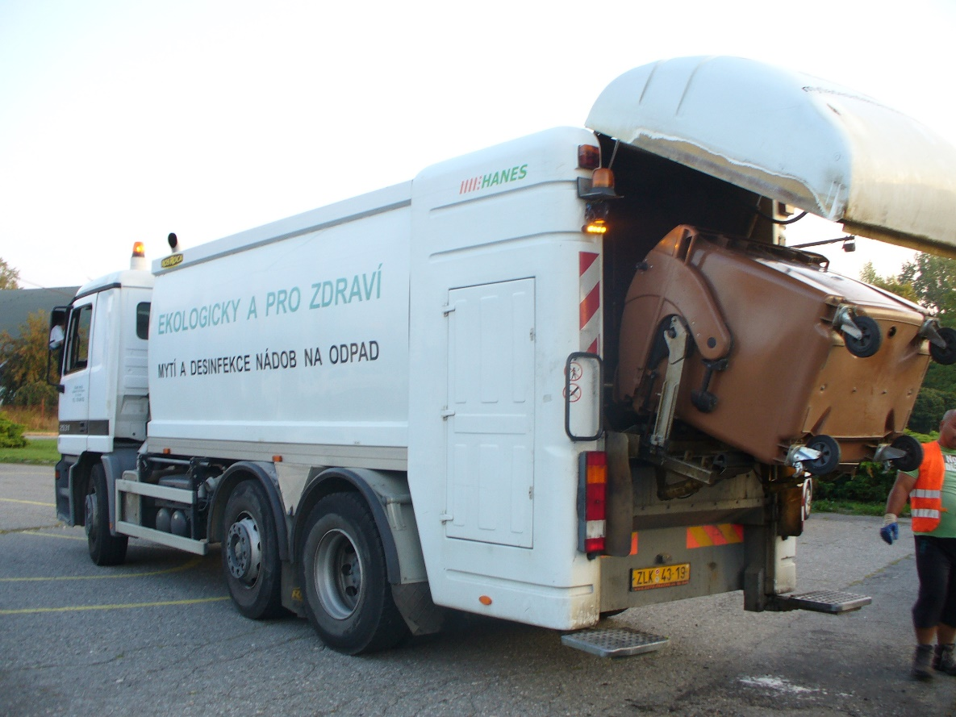
SOUČASNÝ
SYSTÉM ODPADOVÉHO HOSPODÁŘSTVÍ
FOND VYSOČINY GP ODPADY 2016 - 2021
zahradní kompostéry – umístěno 350 ks
čištění a dezinfekce veřejných kontejnerů – 1x za rok
opravy kontejnerů
exkurze pro děti ZŠ s odpadovou tématikou
zpevněná kontejnerová stání
pytle na sběr odpadků v přírodní rezervaci údolí Doubravy
sáčky na psí exkrementy
nákup výrobků z recyklovaného materiálu
informační brožury
jednorázové městské kelímky
sáčky na ovoce / pečivo

Slide 20

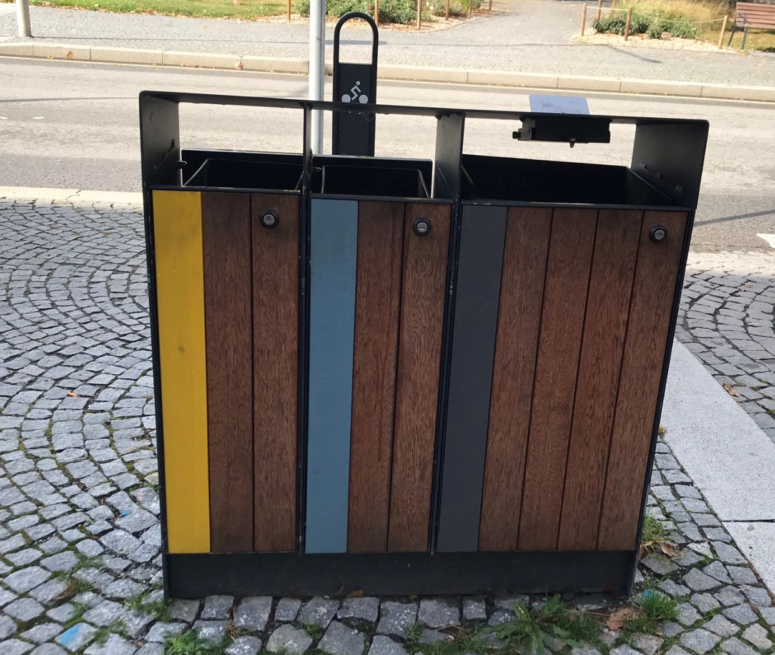
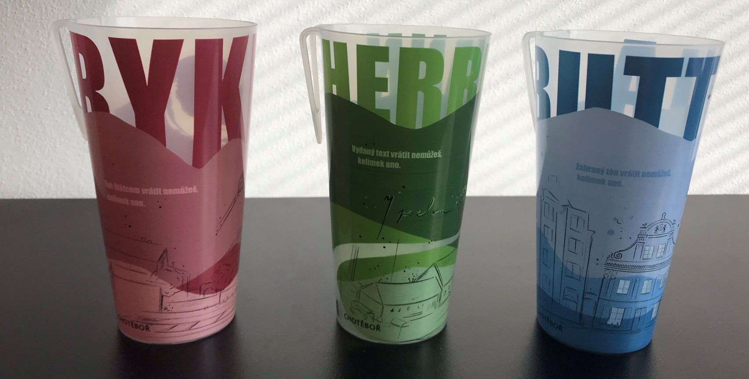
SOUČASNÝ
SYSTÉM ODPADOVÉHO HOSPODÁŘSTVÍ

Slide 21
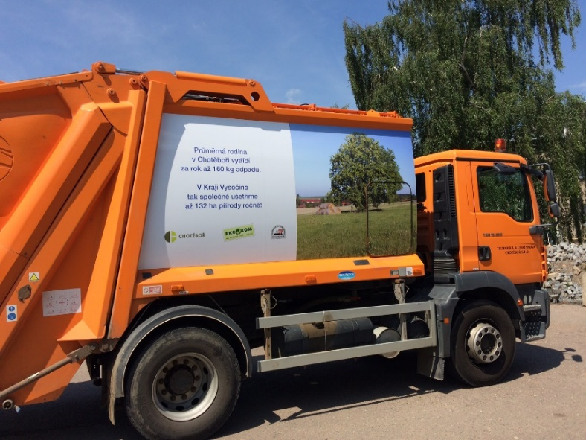
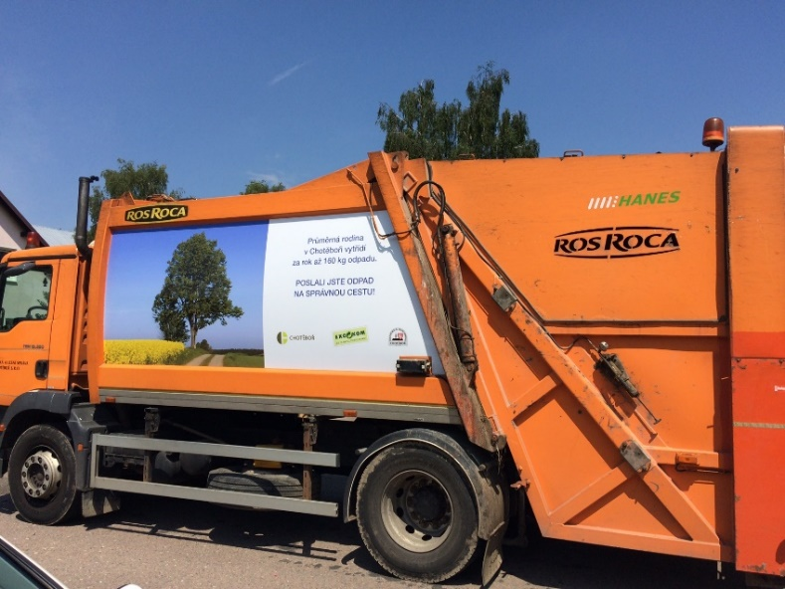
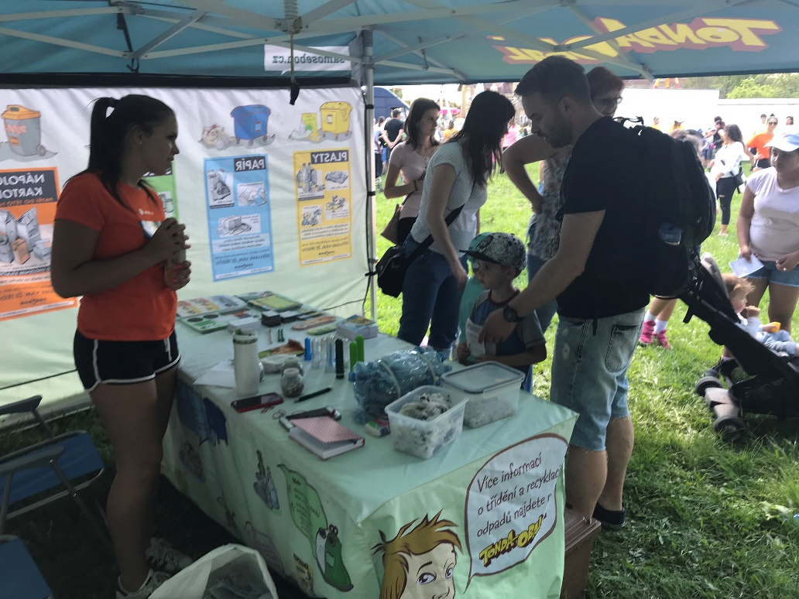
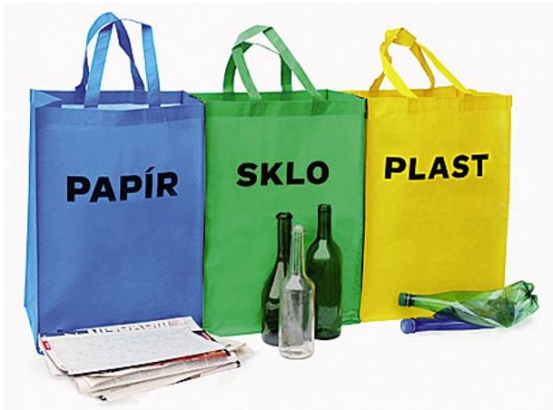
SOUČASNÝ
SYSTÉM ODPADOVÉHO HOSPODÁŘSTVÍ
EKO –KOM a.s.
polepy svozové techniky
tašky na tříděný odpad do domácnosti
papírové boxy na separovaný odpad do škol
videospoty v městském kině
dětský den s EKO-KOMem

Slide 22
Děkujeme za pozornost.
Městský úřad Chotěboř
Odbor správy majetku, zeleně a odpadového hospodářství
Mgr. Karel Tecl tel.: 569 641 106 email: tecl@chotebor.cz
Jitka Rakušanová, DiS. tel.: 569 641 150 email: rakusanova@chotebor.cz

